Slide 1
Living in the World – Class Schedule (2024)
Viviendo en el mundo
– Calendario de clases (2024)
Date | Day | Lesson | Title | Teacher
25-Feb-24 | Sun | 1 | Overview of the Conflict | Marty
28-Feb-24 | Wed | 1 | Overview of the Conflict | Marty
3-Mar-24 | Sun | 2 | Physical Appeals | Marty
6-Mar-24 | Wed | 2 | Physical Appeals | Marty
10-Mar-24 | Sun | 2 | Physical Appeals | Marty
13-Mar-24 | Wed | 3 | Emotional Appeals | David
17-Mar-24 | Sun | 3 | Emotional Appeals | David
20-Mar-24 | Wed |  | (no class) E Hill Lessons with Josh Creel
24-Mar-24 | Sun | 4 | Intellectual Appeals | Ryan
27-Mar-24 | Wed | 4 | Intellectual Appeals | David
31-Mar-24 | Sun | 5 | Spirit-led Decision Making | Marty
3-Apr-24 | Wed | 5 | Spirit-led Decision Making | Marty
7-Apr-24 | Sun | 5 | Spirit-led Decision Making | Marty
10-Apr-24 | Wed | 6 | Goal Setting | David
Fecha | Día | Título de la lección | Maestro
25/2 | Dom | 1 – El comienzo del conflicto | Marty
28/2 | Miér | 1 – El comienzo del conflicto | Marty
3/3 | Dom | 2 – Las atracciones físicas | Marty
6/3 | Miér | 2 – Las atracciones físicas | Marty
10/3 | Dom | 2 – Las atracciones físicas | Marty
13/3 | Miér | 3 – Las atracciones emocionales | David
17/3 | Dom | 3 – Las atracciones emocionales | David
20/3 | Miér | (no hay clase) Lecciones con Josh Creel
24/3 | Dom | 4 – Las atracciones intelectuales | Ryan
27/3 | Miér | 4 – Las atracciones intelectuales | David
31/3 | Dom | 5 – Decisiones guiadas por el Espíritu | Marty
3/4 | Miér | 5 – Decisiones guiadas por el Espíritu | Marty
7/4 | Dom | 5 – Decisiones guiadas por el Espíritu | Marty
10/4 | Miér | 6 – El establecimiento de metas | David

Slide 2
Review for Decision-making
Repaso sobre cómo tomar decisiones
The effects of the Fall create a hostile environment
Increased opportunities for sin
Natural desires and emotions are avenues of temptation
The mind (spirit) of man still is responsive to God’s spirit (wants to do right).
The will decides to follow the spirit or the flesh
About physical desires:
Desires + opportunities (Jas 1) → Sin
Habitual sin increases our response to stimuli
Warning!: When ‘giving in’ seems ordinary or too difficult to stop.
Protections: Guard thoughts; limit opportunities; Create ‘distractions’ with things that edify; Break habits that diminish self-control
About emotions:
Usually a reaction to an event (positive or negative)
Warning!: Strong emotional reaction: evaluation of self & event is required
Can be overruled & conditioned by knowledge of Truth
About Intellectual Appeals:
Warning!: questioning God, disrespect for authority, respect for human wisdom
More dangerous when related to desires (see above) or influenced by emotions.
Spirit-led decision-making ties decisions to whys & hows:
Pleasing God: Saving self & saving others
Warning!: Thinking of decisions in isolation from a life-purpose
Los efectos de la Caída crean un ambiente hostil
Más oportunidades para pecar
Los deseos y emociones naturales son vías de tentación.
La mente (espíritu) del hombre todavía responde al Espíritu de Dios (quiere hacer lo correcto).
La voluntad decide seguir al espíritu o a la carne.
Sobre los deseos físicos:
Deseos + oportunidades (Stg 1) → Pecado
El pecado habitual aumenta nuestra reacción a los estímulos
¡Advertencia!: Cuando 'ceder' parece normal o muy difícil de detener.
Protecciones: Guardar pensamientos; limitar oportunidades; crear 'distracciones' con cosas que edifiquen; romper hábitos que disminuyen el autocontrol
Sobre las emociones:
Generalmente una reacción a un suceso (positivo o negativo)
¡Advertencia!: Reacción emocional fuerte: se requiere evaluación de uno mismo y del suceso
Pueden ser anuladas y condicionadas por el conocimiento de la Verdad.
Sobre las seducciones intelectuales:
¡Advertencia!: cuestionar a Dios, falta de respeto a la autoridad, respeto a la sabiduría humana
Más peligrosas cuando están relacionadas con deseos (ver arriba) o influenciadas por emociones.
Tomar decisiones por el Espíritu exige vincularlas con el porqué y el cómo:
Agradar a Dios: salvarse a uno mismo y salvar a otros
¡Advertencia!: Pensar en las decisiones como si estuvieran aisladas del propósito de vida

Slide 3
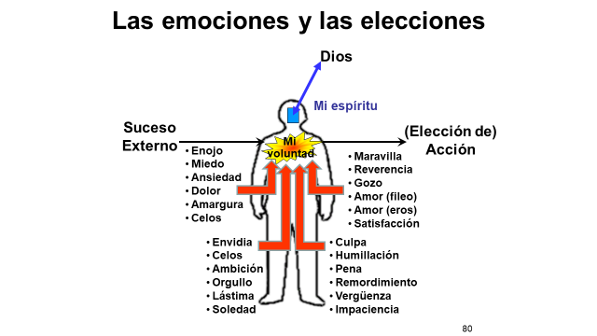
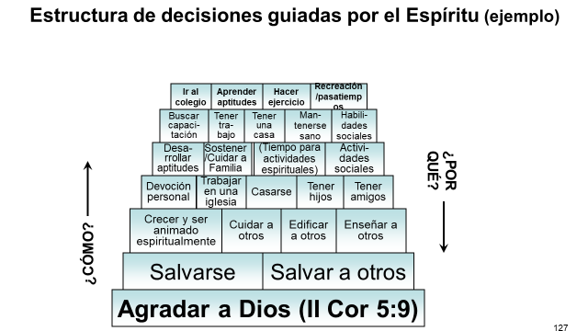
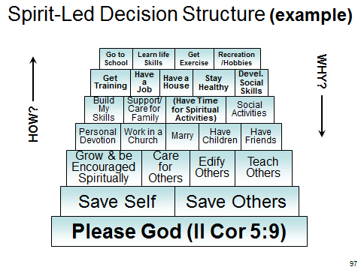
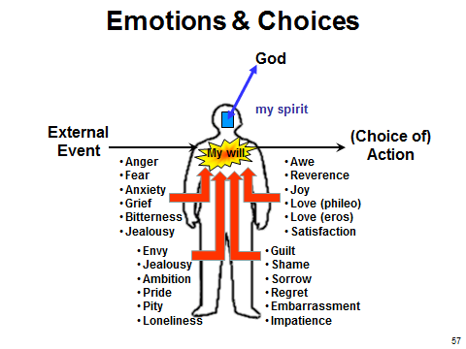
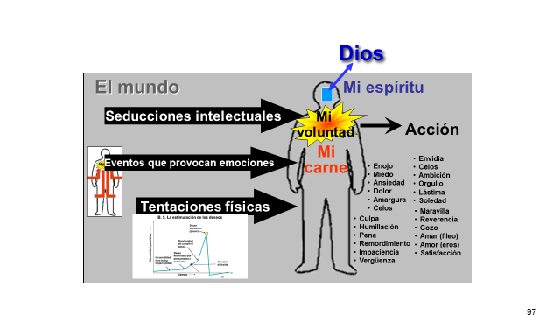
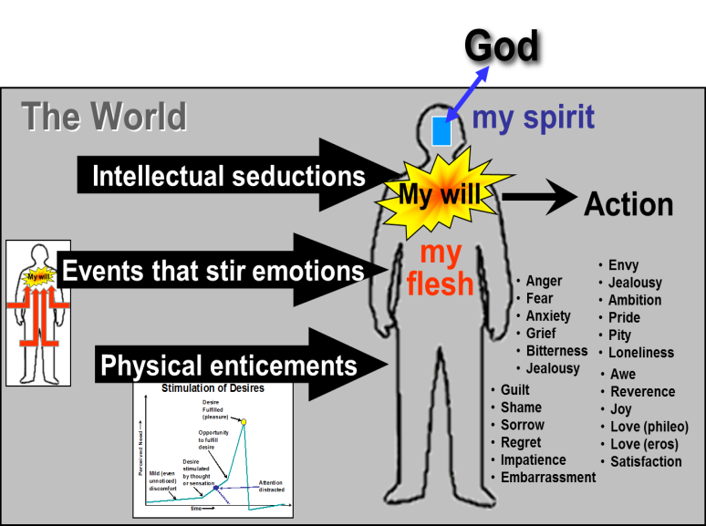
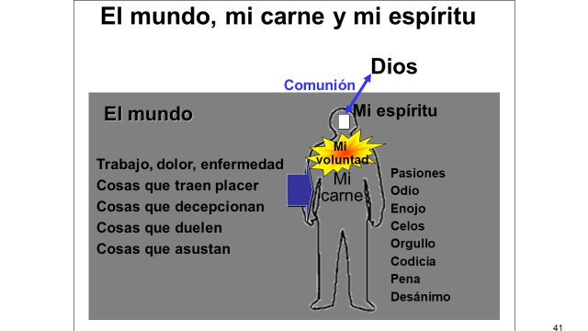
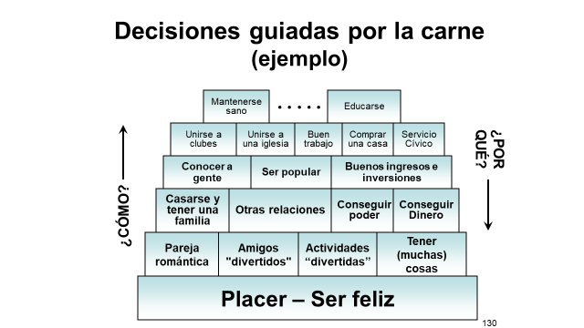
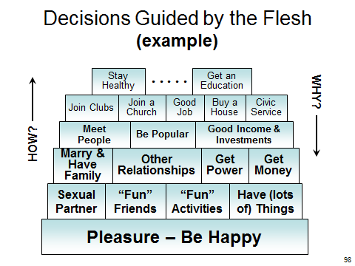
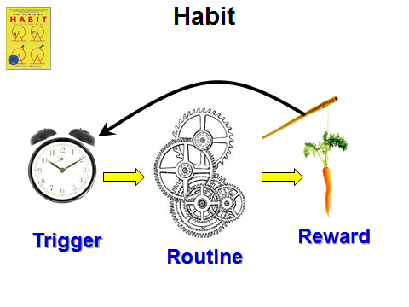
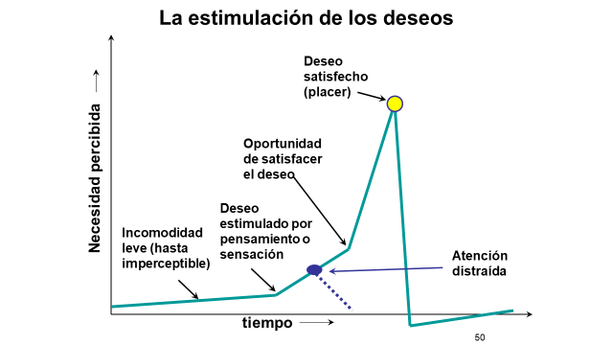
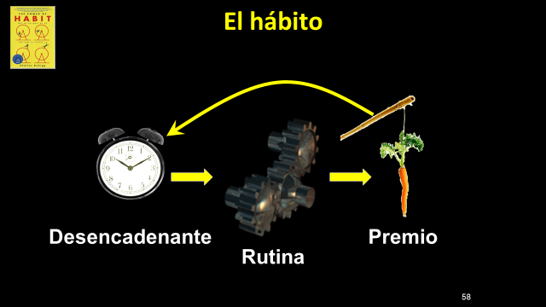
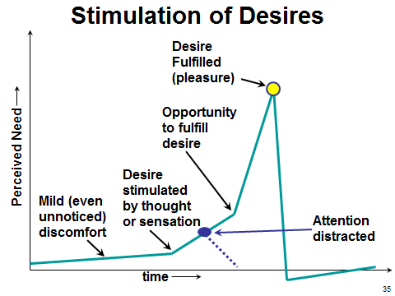
Review for Decision-making
Repaso sobre cómo tomar decisiones
The effects of the Fall create a hostile environment
Increased opportunities for sin
Natural desires and emotions are avenues of temptation
The mind (spirit) of man still is responsive to God’s spirit (wants to do right).
The will decides to follow the spirit or the flesh
About physical desires:
Desires + opportunities (Jas 1) → Sin
Habitual sin increases our response to stimuli
Warning!: When ‘giving in’ seems ordinary or too difficult to stop.
Protections: Guard thoughts; limit opportunities; Create ‘distractions’ with things that edify; Break habits that diminish self-control
About emotions:
Usually a reaction to an event (positive or negative)
Warning!: Strong emotional reaction: evaluation of self & event is required
Can be overruled & conditioned by knowledge of Truth
About Intellectual Appeals:
Warning!: questioning God, disrespect for authority, respect for human wisdom
More dangerous when related to desires (see above) or influenced by emotions.
Spirit-led decision-making ties decisions to whys & hows:
Pleasing God: Saving self & saving others
Warning!: Thinking of decisions in isolation from a life-purpose
Los efectos de la Caída crean un ambiente hostil
Más oportunidades para pecar
Los deseos y emociones naturales son vías de tentación.
La mente (espíritu) del hombre todavía responde al Espíritu de Dios (quiere hacer lo correcto).
La voluntad decide seguir al espíritu o a la carne.
Sobre los deseos físicos:
Deseos + oportunidades (Stg 1) → Pecado
El pecado habitual aumenta nuestra reacción a los estímulos
¡Advertencia!: Cuando 'ceder' parece normal o muy difícil de detener.
Protecciones: Guardar pensamientos; limitar oportunidades; crear 'distracciones' con cosas que edifiquen; romper hábitos que disminuyen el autocontrol
Sobre las emociones:
Generalmente una reacción a un suceso (positivo o negativo)
¡Advertencia!: Reacción emocional fuerte: se requiere evaluación de uno mismo y del suceso
Pueden ser anuladas y condicionadas por el conocimiento de la Verdad.
Sobre las seducciones intelectuales:
¡Advertencia!: cuestionar a Dios, falta de respeto a la autoridad, respeto a la sabiduría humana
Más peligrosas cuando están relacionadas con deseos (ver arriba) o influenciadas por emociones.
Tomar decisiones por el Espíritu exige vincularlas con el porqué y el cómo:
Agradar a Dios: salvarse a uno mismo y salvar a otros
¡Advertencia!: Pensar en las decisiones como si estuvieran aisladas del propósito de vida

Slide 4
Setting Goals for the Future
Estableciendo metas para el futuro
Choose your desired roles…
Find Role Models:
Heb 13:7 – ‘Remember them that had the rule over you… spoke the Word of God… Consider the outcome of their life… imitate their faith
I Cor 11:1 – “Imitate me… as I am of Christ”
Phil 4:9 - “the things you have learned, received, heard, and saw in me, these things do.
Make decisions for growth
I Tim 4:13-16 – “neglect not the gift.. Be diligent… progress evident…take heed to self …
II Pet 1:5-12 - “Give diligence to add…”
Eph 4:13-16 - “…attain full-grown man… no longer children… not tossed… each part doing its share…”
Elija sus roles deseados…
Busque modelos a seguir:
Heb 13:7 – “Acuérdense de sus guías … la palabra de Dios…considerando el resultado de su conducta, imiten su fe”.
I Cor 11:1 – “Sean imitadores de mí, como …lo soy de Cristo. ”
Fil 4:9 - “Lo que también han aprendido y recibido y oído y visto en mí, esto practiquen”.
Tome decisiones para crecimiento
I Tim 4:13-16 – “No descuides el don… dedícate a [estas cosas]…aprovechamiento sea evidente…Ten cuidado de ti mismo…
II Ped 1:5-12 - “Con toda diligencia, añadan…”
Ef 4:13-16 - “…lleguemos…un hombre maduro… ya no seremos niños, sacudidos… funcionamiento adecuado de cada miembro…”

Slide 5
Future Roles Worksheet – Hoja de trabajo sobre roles futuros
Qualities / Skills – Cualidades / Habilidades
Roles – Roles Husband/Wife Esposo(a)
Father/Mother Padre/Madre Worship Leader Líder de adoración Teacher of Children Maestro(a) de niños Teacher of Adults Maestro de adultos Personal Worker Trabajador(a) personal Elder/Deacon/wife of… Anciano/Diácono/esposa de… Care-giver Cuidador(a) Evangelist/Wife of… Evangelista/Esposa de… Other Otro(a):
[example] Loving/forgiving spirit, Bible knowledge, confidence in leadership, emotional control, self-discipline, earning ability, financial discipline, physical health…
[ejemplo] Espíritu de amor/perdón, conocimiento bíblico, confianza en el liderazgo, control emocional, autodisciplina, capacidad para ganar dinero, disciplina financiera, salud física...

Slide 6
Review Quiz PRUEBA DE REPASO

Slide 7
Review Quiz on key Bible Texts / Prueba de repaso sobre textos bíblicos claves
List a chapter of the Bible that:
Records the immediate consequences of the Fall of man
Records world history in the generations after the fall
Describes “All that is in the World”
States, “the whole World is under the power of the evil one.”
Contrasts the mind of the spirit with the mind of the flesh
Exhorts us to “grow up in all things unto Christ”
Describes progression from lust & enticement, to sin & death
Describes putting on & off sinful actions & emotions (2 chapters in 2 different books)
Describes tactics & motives of false teachers
Describes people with two world views, for one of which: “their god is their belly”.
[Bonus] Compares Esau’s selling of his birthright to fornicators.
Identifique un capítulo de la Biblia que:
Relata las consecuencias inmediatas de la Caída del hombre
Relata la historia del mundo en las generaciones posteriores a la caída
Describe “todo lo que hay en el mundo"
Afirma que "el mundo entero está bajo el poder del maligno"
Contrasta la mente según el Espíritu con la mente según la carne
Nos exhorta a "crecer en todos los aspectos en Cristo"
Describe la progresión desde la pasión y la seducción, hasta el pecado y la muerte
Describe poner y quitar acciones y emociones pecaminosas (2 caps en 2 libros diferentes)
Describe tácticas y motivos de falsos maestros
Describe a personas con dos cosmovisiones, para uno de los cuales: "su dios es su vientre".
[Extra] Compara cómo Esaú vendió la primogenitura con los fornicarios.
Genesis 3
Genesis 4-5
I Jn 2:15-17
I Jn 5:19
Rom 8
Eph/Ef 4
Jms/Stg 1
Eph/Ef 4; Col 3; Gal 5
II Pe 2; Col 3
Php/Flp3
Heb 12

Slide 8
Short Answer / Respuesta corta (1/5)
List at least 3 consequences of the Fall on man & the earth
List the 3 things that are “all that is in the World”
List 3 appeals Satan made to Eve.
List 2 O.T. characters (we studied), who did not overcome physical desires.
Pain, Death, Insecurity, Guilt, Shame, Reason for Greed…
Lust of the flesh, Lust of the eyes, Pride of life
Good for food, Delight to the eye, Able to make one wise
Esau, David, Amnon
Enumere al menos 3 consecuencias de la Caída sobre el hombre y la tierra
Enumera las 3 cosas que son "todo lo que hay en el mundo”
Enumere 3 maneras en que Satanás quiso atraer a Eva.
Enumere 2 personajes del A.T. (que estudiamos), que no vencieron los deseos físicos.
Dolor, muerte, inseguridad, culpa, vergüenza, motivo de avaricia…
Pasión de la carne, pasión de los ojos, arrogancia de la vida
Bueno para comer, agradable a los ojos, deseable para alcanzar sabiduría
Esaú, David, Amnón

Slide 9
Short Answer / Respuesta corta (2/5)
Opportunity to fulfill desire / Oportunidad de satisfacer deseo
Desire Fulfilled (pleasure) / Deseo satisfecho (placer)
Desire stimulated by thought or sensation / Deseo estimulado por pensamiento o sensación
Mild (even unnoticed) discomfort / incomodidad leve (hasta no percibida)
Perceived Need/ Necesidad percibida
Attention distracted / Atención distraída
Time / Tiempo

Slide 10
Short Answer / Respuesta corta (3/5)
List 3 ways to overcome physical desires, based on the graph above.
List 2 Bible characters (we studied) whose emotions led them to [not think clearly &] sin.
What useful purpose do emotions serve?
What will enable us to modify our emotional responses?
List 3 tactics of false teachers.
Control thoughts, control opportunity, distraction, change habits
King Saul, Peter
A warning, a motive to act
Knowledge
Deceptive words, ridicule authority, target the weak, emphasize human tradition & philosophy
Enumere 3 maneras de superar los deseos físicos, basándose en el gráfico anterior.
Enumere 2 personajes bíblicos (que hemos estudiado) cuyas emociones les llevaron a [no pensar con claridad y] pecar.
¿Qué propósito útil tienen las emociones?
¿Qué nos permitirá modificar nuestras respuestas emocionales?
Enumere 3 tácticas de los falsos maestros.
Controlar pensamientos, controlar oportunidades, distracción, cambiar hábitos
Rey Saúl, Pedro
Una advertencia, motivo para actuar
El conocimiento
Palabras engañosas, ridiculizan la autoridad, buscan a los débiles, enfatizan la tradición y la filosofía humanas

Slide 11
Short Answer / Respuesta corta (4/5)
Besides an intellectual appeal (& pride), what other enticement is often behind false teaching?
What key thing will protect us from false teaching?
Give a suggested answer to a question that begins: “Do you think it’s a sin to…”
Fill in the blocks with what should be the basis of a Christian’s decision making
Lust of the flesh
Knowledge
Why would you want to do that?
Save Self
Save Others
Please God (II Cor 5:9)
Además de la atracción intelectual (y el orgullo), ¿qué otra seducción suele estar detrás de la falsa enseñanza?
¿Qué cosa clave nos protegerá de la falsa enseñanza?
Dé una respuesta sugerida a una pregunta que comienza: "¿Crees que es pecado...”
Rellene los bloques con lo que debería ser la base de un cristiano para tomar decisiones
La pasión de la carne
EL conocimiento
¿Por qué quisieras hacer eso?
Salvarse
Salvar a otros
Agradar a Dios (II Cor 5:9)

Slide 12
Short Answer / Respuesta corta (5/5)
26. List a five (0 to 4) step approach (questions to ask) in difficult life circumstances:
0. Identify the activity, decision, or conflict causing the dilemma. (Watch for Warnings & “Symptoms of Wrong Thinking”)
Determine if there is something explicitly sinful.
Determine if the influence of the World on us will increase.
Determine if our responsiveness to the World will increase.
Determine how the decision supports or hinders life goals
26. Enumere cinco (0 to 4) pasos (preguntas que hacer) para abordar las circunstancias difíciles en la vida:
0. Identificar la actividad, decisión o conflicto que causa el dilema (Esté atento a las advertencias y a los "Síntomas de pensar mal”).
1. Determinar si hay algo explícitamente pecaminoso.
2. Determinar si la influencia del Mundo sobre nosotros aumentará.
3. Determinar si nuestro grado de reacción al Mundo aumentará.
4. Determinar cómo la decisión apoya u obstaculiza los objetivos de la vida.

Slide 13
Review for Decision-making
Repaso sobre cómo tomar decisiones
The effects of the Fall create a hostile environment
Increased opportunities for sin
Natural desires and emotions are avenues of temptation
The mind (spirit) of man still is responsive to God’s spirit (wants to do right).
The will decides to follow the spirit or the flesh
About physical desires:
Desires + opportunities (Jas 1) → Sin
Habitual sin increases our response to stimuli
Warning!: When ‘giving in’ seems ordinary or too difficult to stop.
Protections: Guard thoughts; limit opportunities; Create ‘distractions’ with things that edify; Break habits that diminish self-control
About emotions:
Usually a reaction to an event (positive or negative)
Warning!: Strong emotional reaction: evaluation of self & event is required
Can be overruled & conditioned by knowledge of Truth
About Intellectual Appeals:
Warning!: questioning God, disrespect for authority, respect for human wisdom
More dangerous when related to desires (see above) or influenced by emotions.
Spirit-led decision-making ties decisions to whys & hows:
Pleasing God: Saving self & saving others
Warning!: Thinking of decisions in isolation from a life-purpose
Los efectos de la Caída crean un ambiente hostil
Más oportunidades para pecar
Los deseos y emociones naturales son vías de tentación.
La mente (espíritu) del hombre todavía responde al Espíritu de Dios (quiere hacer lo correcto).
La voluntad decide seguir al espíritu o a la carne.
Sobre los deseos físicos:
Deseos + oportunidades (Stg 1) → Pecado
El pecado habitual aumenta nuestra reacción a los estímulos
¡Advertencia!: Cuando 'ceder' parece normal o muy difícil de detener.
Protecciones: Guardar pensamientos; limitar oportunidades; crear 'distracciones' con cosas que edifiquen; romper hábitos que disminuyen el autocontrol
Sobre las emociones:
Generalmente una reacción a un suceso (positivo o negativo)
¡Advertencia!: Reacción emocional fuerte: se requiere evaluación de uno mismo y del suceso
Pueden ser anuladas y condicionadas por el conocimiento de la Verdad.
Sobre las seducciones intelectuales:
¡Advertencia!: cuestionar a Dios, falta de respeto a la autoridad, respeto a la sabiduría humana
Más peligrosas cuando están relacionadas con deseos (ver arriba) o influenciadas por emociones.
Tomar decisiones por el Espíritu exige vincularlas con el porqué y el cómo:
Agradar a Dios: salvarse a uno mismo y salvar a otros
¡Advertencia!: Pensar en las decisiones como si estuvieran aisladas del propósito de vida

Slide 14
Review for Decision-making
Repaso sobre cómo tomar decisiones
The effects of the Fall create a hostile environment
Increased opportunities for sin
Natural desires and emotions are avenues of temptation
The mind (spirit) of man still is responsive to God’s spirit (wants to do right).
The will decides to follow the spirit or the flesh
About physical desires:
Desires + opportunities (Jas 1) → Sin
Habitual sin increases our response to stimuli
Warning!: When ‘giving in’ seems ordinary or too difficult to stop.
Protections: Guard thoughts; limit opportunities; Create ‘distractions’ with things that edify; Break habits that diminish self-control
About emotions:
Usually a reaction to an event (positive or negative)
Warning!: Strong emotional reaction: evaluation of self & event is required
Can be overruled & conditioned by knowledge of Truth
About Intellectual Appeals:
Warning!: questioning God, disrespect for authority, respect for human wisdom
More dangerous when related to desires (see above) or influenced by emotions.
Spirit-led decision-making ties decisions to whys & hows:
Pleasing God: Saving self & saving others
Warning!: Thinking of decisions in isolation from a life-purpose
Los efectos de la Caída crean un ambiente hostil
Más oportunidades para pecar
Los deseos y emociones naturales son vías de tentación.
La mente (espíritu) del hombre todavía responde al Espíritu de Dios (quiere hacer lo correcto).
La voluntad decide seguir al espíritu o a la carne.
Sobre los deseos físicos:
Deseos + oportunidades (Stg 1) → Pecado
El pecado habitual aumenta nuestra reacción a los estímulos
¡Advertencia!: Cuando 'ceder' parece normal o muy difícil de detener.
Protecciones: Guardar pensamientos; limitar oportunidades; crear 'distracciones' con cosas que edifiquen; romper hábitos que disminuyen el autocontrol
Sobre las emociones:
Generalmente una reacción a un suceso (positivo o negativo)
¡Advertencia!: Reacción emocional fuerte: se requiere evaluación de uno mismo y del suceso
Pueden ser anuladas y condicionadas por el conocimiento de la Verdad.
Sobre las seducciones intelectuales:
¡Advertencia!: cuestionar a Dios, falta de respeto a la autoridad, respeto a la sabiduría humana
Más peligrosas cuando están relacionadas con deseos (ver arriba) o influenciadas por emociones.
Tomar decisiones por el Espíritu exige vincularlas con el porqué y el cómo:
Agradar a Dios: salvarse a uno mismo y salvar a otros
¡Advertencia!: Pensar en las decisiones como si estuvieran aisladas del propósito de vida

Slide 15
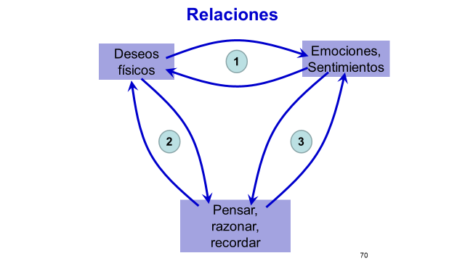
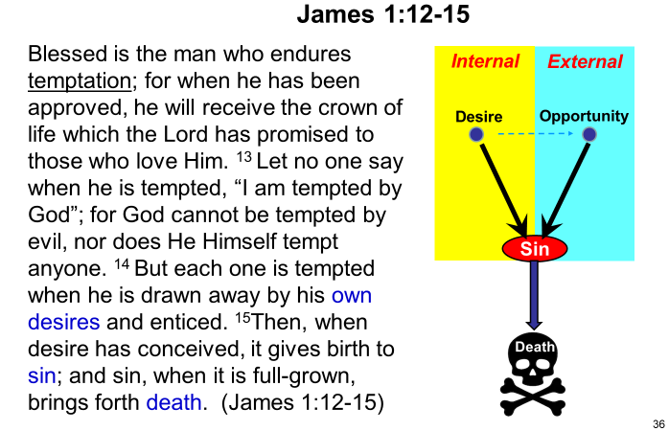
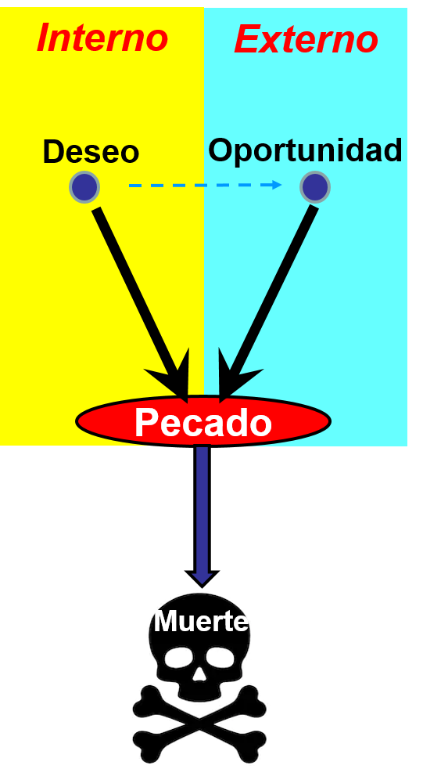
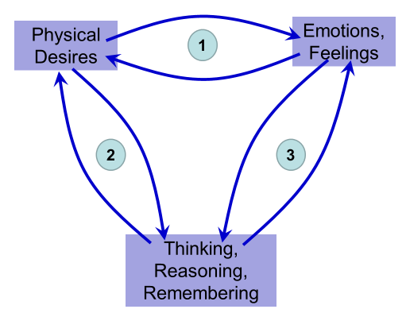
Review of Principles / Repaso de principios

